Slide 1
Komponentbāzētā programmatūras izstrāde
(Component based software development)
Audris Kalniņš, Edgars Celms
(audris.kalnins@lumii.lv, edgars.celms@lumii.lv)
Latvijas Universitātes
Datorikas fakultāte
2017, Rīga, Latvija

Slide 2
Kursa prasības
Kursa sekmīgai nokārtošanai ir nepieciešams izpildīt virkni darbus par kuriem kursa gaitā tiek nopelnīti punkti.
Kursa pamata prasības:
  Divi praktiskie darbi – viens izstrādāts EJB un otrs .NET vidē (tiek vērtēti semestra laikā): kopā līdz 60 punktiem (katrs 30).
  Izstrādāto praktisko darbu aizstāvēšana sesijas laikā (mutisks eksāmens, kurā studentiem jānodemonstrē savas praktiskās un teorētiskās zināšanas par kursa saistīto tematiku): līdz 20 punktiem.
Uzdevumi, par kuriem var iegūt papildus punktus:
  Trešais praktiskais darbs – tīmekļa servisu pielietošana EJB un .NET komponenšu integrācijai: līdz 30 punktiem (darbs ir obligāts studentiem, kuri vēlas saņemt vērtējumu > 8)
  Referāts: līdz 10 punktiem.
Punktus saskaita un atzīme ir apakšējā veselā daļa no punktu skaita desmitās daļas (piemēram, 99 punktiem atbilst atzīme 9).
Notes:
Formāli – 4cr kurss -> 160h darba, pilns kalendārais mēnesis tikai šim kursam.....

Slide 3
Praktiskie darbi
Jāizstrādā vismaz pirmie divi praktiskie darbi
  EJB vidē
    darba uzdevuma precīza noformulēšana – 05.10.2017
    iesūtīšanas termiņš – 10.11.2017
  .NET vidē (jāizmanto Microsoft izstrādes vide, LU DF studentiem pieejama vietnē – www.lu.lv/elms/ , jāreģistrējas pie Daces Mileikas, Raiņa Bulv. 19, 326. kab.)
    darba uzdevuma precīza noformulēšana – 16.11.2017
    iesūtīšanas termiņš – 05.01.2018
  izstrādāto darbu papildināšana ar tīmekļa servisiem (web services) un to integrēšana vienā lietojumprogrammā (darbs tiem, kuri vēlas saņemt vērtējumu > 8)
    darba uzdevuma precīza noformulēšana – 16.11.2017
    iesūtīšanas termiņš – 05.01.2018
Darbi jāiesūta elektroniski arhivētā veidā (zip fails(-i)):
  iesūtīšana jāveic izmantojot atbilstošos kursa “DatZ6008 : Komponentbāzētā programmatūras izstrāde” estudiju servisus (par to kas konkrēti jāiesūta, skat., pie konkrētā praktiskā darba apraksta – Comp_PraktDarbs_NET_2017.ppt, Comp_PraktDarbs_EJB_2017.ppt & Comp_PraktDarbs_WS_Integration_2017.ppt)
  noteikti termiņi darbu iesūtīšanai – par kavēšanos tiks samazināts vērtējums
Mutiskais eksāmens apvienots ar visu darbu atrādīšanu janvārī
  iespējams, ka zemāk redzamie datumi un laiki varētu nedaudz pamainīties
  11. janvāris. 9.00-12.30, 212. vai 404. kabinets
  18. janvāris. 9.00-12.30, 212. vai 404. kabinets
  ja minētie laiki nu galīgi nav pieņemami, tad ir iespējams vienoties par citu eksāmena laiku
Neskaidro jautājumu risināšana:
  e-mail: Edgars.Celms@lumii.lv
  konsultāciju laiks: pirmdienās 15:00 – 17:00, 212. kabinets., tel: 67224689.

Slide 4
EJB 3.x demonstrācijas piemērs
Ļoti vienkāršota noliktavas sistēma:
  Detaļu pārvaldība - skatīšana, pievienošana, rezervēšana.
  Noliktavas finansu pārskats.
Noliktavas sistēmas komponentes:
  lietotāji (Users) un noliktava (Inventory)
  visi persistentie dati tiek glabāti divās tabulās:
    USERS_TABLE (id(PK), first_name, last_name)
    INVENTORY_TABLE (id(PK), description, price, instock, reserved)
  session beans:
    UserSessionBean– stateful, remote interface
    InventorySessionBean– stateless, local interface
  entities:
    User
    Inventory
  “resnais” (fat) klients – Javas lietojumprogramma (UT + WT)

Slide 5
Darba uzdevums (EJB 3.x)
Izveidot savu (ieteicamais variants) vai arī papildināt doto piemēru ar kādu(-ām) no iespējām :
  detaļu pārvaldība (browse, create, find, delete, …)
  dažādu pieprasījumu apstrāde (piemēram, “aprēķināt visu preču atlikumu vērtību noliktavā, kuru cena pārsniedz xxx”, …)
  lietotāju pārvaldība (browse, create, find, delete, …)
  pasūtījumu grozs (cart)
  realizējot kādu no papildinājumiem ieviest jaunus entities
  relāciju izveidošana starp entities
  User Tier un Workspace Tier atdalīšana (realizēt klientu izmantojot servlet , JSP vai JSF vai kādas citas tīmekļa tehnoloģijas)

Slide 6
Darba uzdevums (EJB 3.x)
Darbi ir jāiesūta elektroniski arhivētā veidā (zip faili):
  iesūtīšana jāveic izmantojot atbilstošos kursa “DatZ6008 : Komponentbāzētā programmatūras izstrāde” estudiju servisus
  zip fails, kurā ir saarhivētas atbilstošās java enterprise projektu mapes
  zip fails, saarhivēta atbilstošās datu bāzes mape
  doc, ppt, pdf vai kādā citā polulārā formātā veidots fails ar APRAKSTU (būtu ieteicams to arī papildināt ar ekrāna attēliem) par to kas izdarīts
  ja esat izstrādājuši darbu citā vidē (nevis NetBeans+GlassFish+JavaDB), tad ir jāatsūta atbilstošie izstrādes vides projekta faili ar programmu izejas tekstiem. Protams, arī padarītā darba apraksts. Kā arī jāpadomā par to kā Jūs savu veikumu varēsiet nodemonstrēt eksāmena laikā.
Darba iesūtīšanas termiņš: 10.11.2017
Neskaidro jautājumu risināšana:
  e-mail: Edgars.Celms@lumii.lv
  konsultāciju laiks: pirmdienās 15:00 – 17:00, 212. kabinets.
  tel: 67224689, 212. kabinets.

Slide 7
Demonstrācijas piemērs
Demonstrācijas piemērs – CompCourseEnterpriseProject.zip un tam atbilstošā datu bāze – CompCourseDB.zip. Ir pieejams kursa estudiju (moodle) vidē.
Demonstrācijas piemērs ir izstrādāts izmantojot NetBeans+GlassFish+JavaDB rīku komplektu. Vienkāršākais veids, kā piemēru iedarbināt uz sava datora ir veikt šo rīku instalāciju un atvērt demonstrācijas piemēru ar NetBeans IDE.
Protams, ka ir iespējams šo piemēru arī “pieradināt”, lai tas darbotos jebkurās citās EJB 3.x atbalstošo rīku vidēs.

Slide 8
NetBeans IDE
NetBeans IDE – NetBeans IDE lets you quickly and easily develop Java desktop, mobile, and web applications, as well as HTML5 applications with HTML, JavaScript, and CSS. The IDE also provides a great set of tools for PHP and C/C++ developers. It is free and open source and has a large community of users and developers around the world.
Galvenā vietne
  http://netbeans.org/
Info par JavaEE un NetBeans IDE vides “Documentation, Training & Support “
  http://netbeans.org/kb/index.html
Info par JavaEE un NetBeans IDE
  http://netbeans.org/kb/trails/java-ee.html (Introduction to Support for Java EE Technology in NetBeans IDE)
.... tur ir pieejama ļoti plaša informācija (arī piemēri EJB 3.x, Web, ...) par to kā strādāt ar NetBeans IDE
  http://netbeans.org/kb/docs/javaee/javaee-gettingstarted.html (Getting Started with Java EE Applications)
  http://netbeans.org/kb/docs/javaee/javaee-entapp-ejb.html (Creating an Enterprise Application with EJB 3.1)
  https://docs.oracle.com/javaee/7/tutorial/index.html (The Java EE Tutorial)
  ...
Notes:
+ grāmata par netbeans ide uz studentu servera
Java EE 6 Development with NetBeans 7, D. Heffelfinger, Packt Publishing, 2011

Slide 9
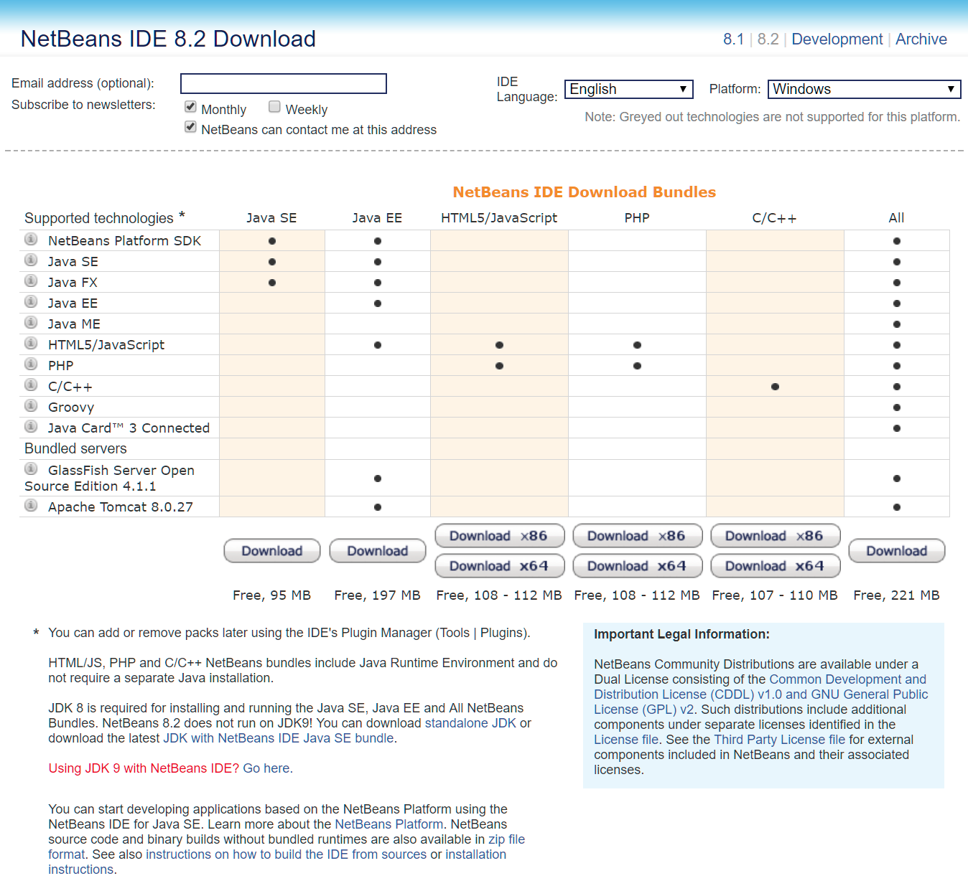
NetBeans IDE iespējamās konfigurācijas
https://netbeans.org/downloads/
http://www.oracle.com/technetwork/java/javase/downloads/index.html

Slide 10
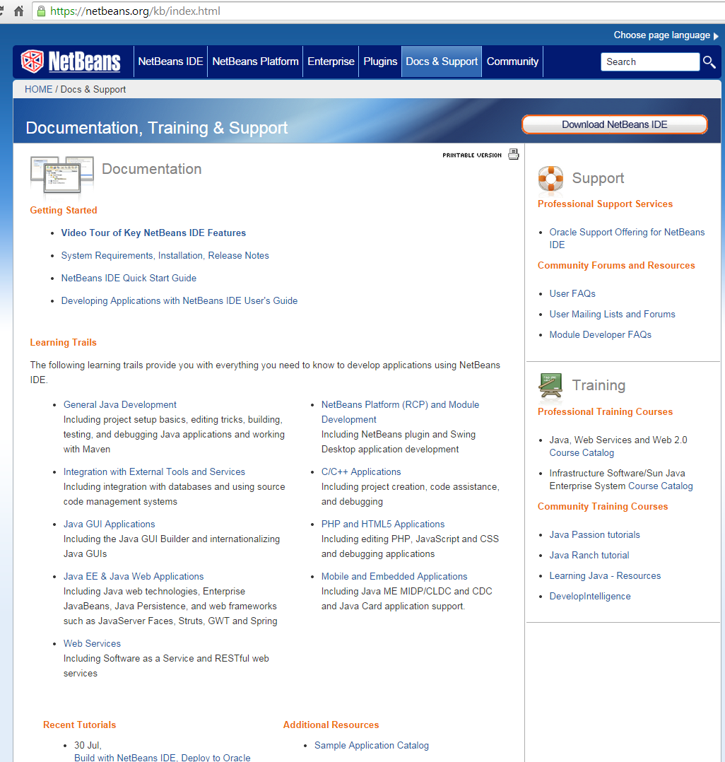

Slide 11
Kas vēl vajadzīgs?
GlassFish (EJB 3.x konteiners, tiek instalēts kopā ar NetBeans IDE) – GlassFish is an open source, production-ready, Java EE-compatible application server. GlassFish is the reference implementation of Java EE and as such supports Enterprise JavaBeans, JPA, JavaServer Faces, JMS, RMI, JavaServer Pages, servlets, etc. This allows developers to create enterprise applications that are portable and scalable, and that integrate with legacy technologies. Optional components can also be installed for additional services.
  https://javaee.github.io/glassfish/
Java DB (relāciju datubāze, tiek instalēta kopā ar NetBeans IDE, JDK vai GlassFish) – Java DB is Oracle's supported distribution of the open source Apache Derby 100% Java technology database. It is fully transactional, secure, easy-to-use, standards-based SQL, JDBC API, and Java EE yet small, only 2.6 MB.
  http://db.apache.org/derby/index.html
  http://www.oracle.com/technetwork/java/javadb/overview/index.html
Notes:
JBOSS now WildFly !!!

Slide 12
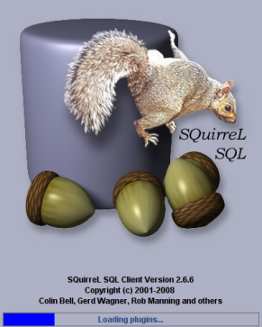
Kas vēl var noderēt?
The Java Persistence Query Language – The Java Persistence query language defines queries for entities and their persistent state. The query language allows you to write portable queries that work regardless of the underlying data store.
  The query language uses the abstract persistence schemas of entities, including their relationships, for its data model and defines operators and expressions based on this data model. The scope of a query spans the abstract schemas of related entities that are packaged in the same persistence unit. The query language uses an SQL-like syntax to select objects or values based on entity abstract schema types and relationships among them.
  http://docs.oracle.com/javaee/7/tutorial/persistence-querylanguage.htm
SQuirreL SQL Client – a graphical Java program that will allow you to view the structure of a JDBC compliant database, browse the data in tables, issue SQL commands etc.
  http://www.squirrelsql.org/
Skat. arī prof. A. Kalniņa lekciju materiālus !!!
  EJBintro16.ppt
Notes:
SQuirreL SQL Client - 3.8.0 (08/29/2017)

Slide 13
Rīku atbalsts EJB 3.x
IBM RSA 9.x.x (EJB 3.x, IBM WebSphere).
Oracle JDeveloper (EJB 3.x, Oracle Application Server).
Eclipse EJB tools ...
NetBeans IDE 8.x.x (EJB 3.x, GlassFish 4.x)
Atbilstošie rīki labāk vai sliktāk atbalsta programmētājus, bet ne projektētājus
Pamatā tiek piedāvātas virkne lietu, kuras atvieglo programmētāju darbu, piemēram:
  Pēc datu bāzes shēmas izveidot entīšu grupu, kas tai atbilst, ar visām noklusētām anotācijām
  Pēc dotas entīšu kopas ar korektām anotācijām izveidot datu bāzes shēmu, kas tām atbilst
  Virkne iespēju, kuras ir saistītas ar dažādām specifiskām EJB saistītām tehniskām lietām
  Ne visas piedāvātās iespējas vienmēr ir pietiekoši ērtas, piemēram, no DB rodas entītes ar nevajadzīgi daudz anotācijām, ...
NetBeans IDE piedāvā samērā ērtu darbu vidi darbam ar programmu rakstīšanu EJB 3.x kontekstā.
Notes:
2015…
RSA tagad 9.1.1v
V9.1: Released June 13, 2014. Based on Eclipse v4.2.2.2.
NB 7.2 (sākot ar 6.9 bija 3.1)

Slide 14
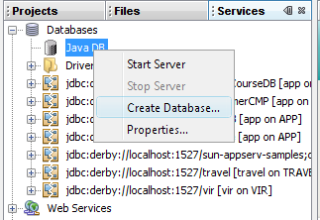
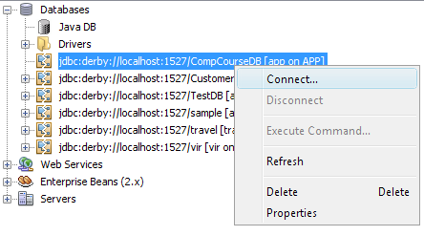
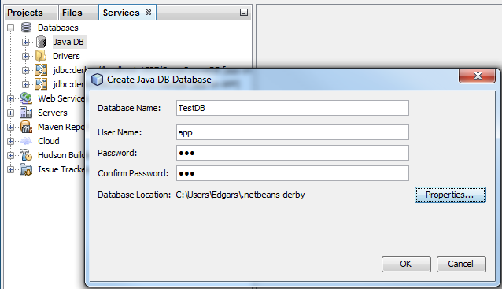
Darbs ar NetBeans IDE
(darbs ar datu bāzēm)

Slide 15
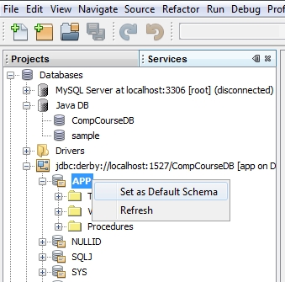
Darbs ar NetBeans IDE
(darbs ar datu bāzēm)
Kādreiz (Netbeans) rīkā bija kļūda (vismaz manā versijā):
  Noklusētā shēma netiek reāli uzstādīta
  To var izdarīt “ar rokām”, uz mana datora netbeans šo informāciju glabā:
  C:\Users\Edgars\.netbeans\config\Databases\Connections

Slide 16
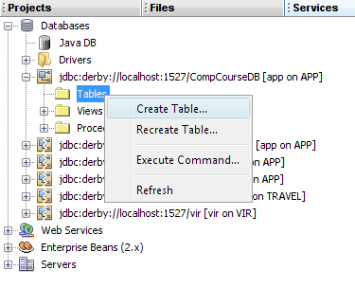
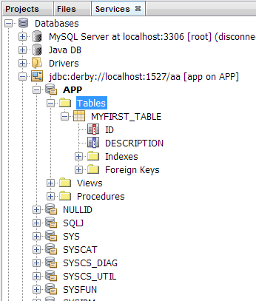
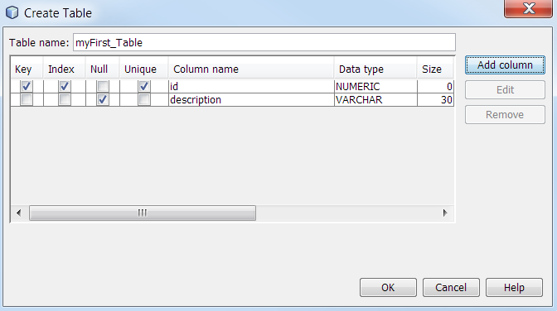
Darbs ar NetBeans IDE
(darbs ar datu bāzēm)

Slide 17
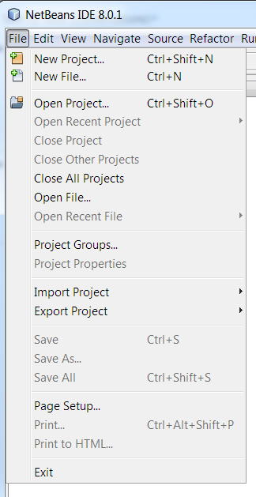
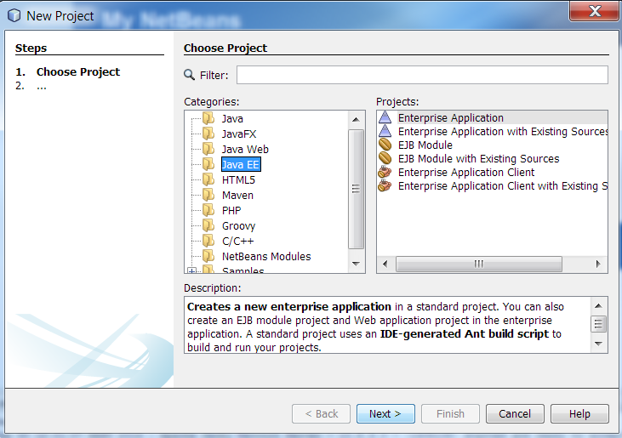
Darbs ar NetBeans IDE
(EJB 3.x projekta veidošana)

Slide 18
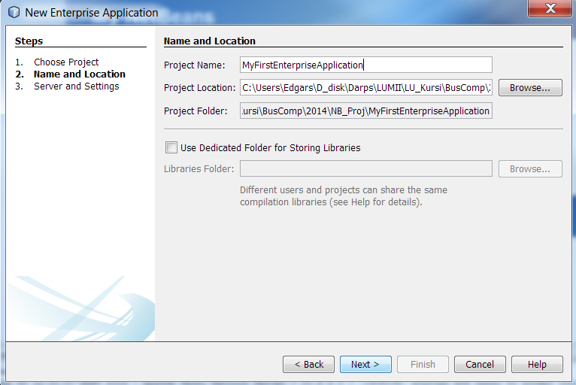
Darbs ar NetBeans IDE
(EJB 3.x projekta veidošana)

Slide 19
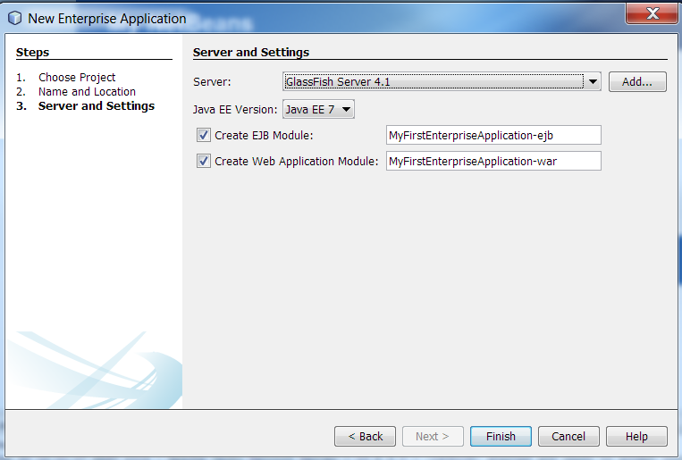
Darbs ar NetBeans IDE
(EJB 3.x projekta veidošana)
Notes:
Kādreiz šeit varēja arī uzreiz radīt “fat (desktop) Java application”

Slide 20
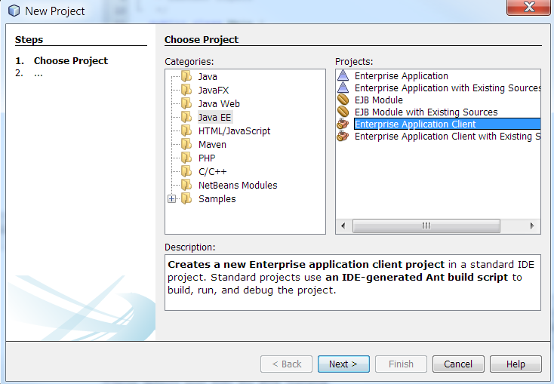
Darbs ar NetBeans IDE
(EJB 3.x fat klienta projekta veidošana)

Slide 21
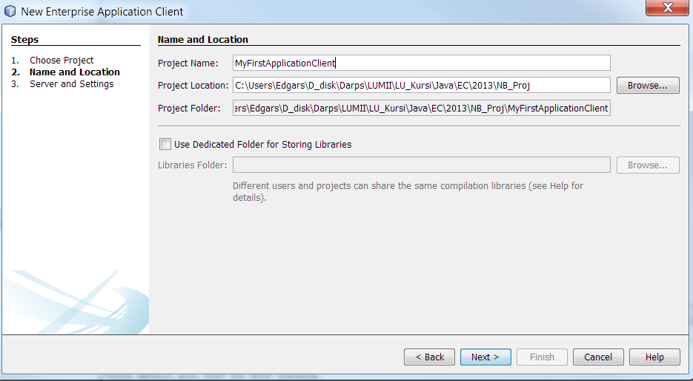
Darbs ar NetBeans IDE
(EJB 3.x fat klienta projekta veidošana)

Slide 22
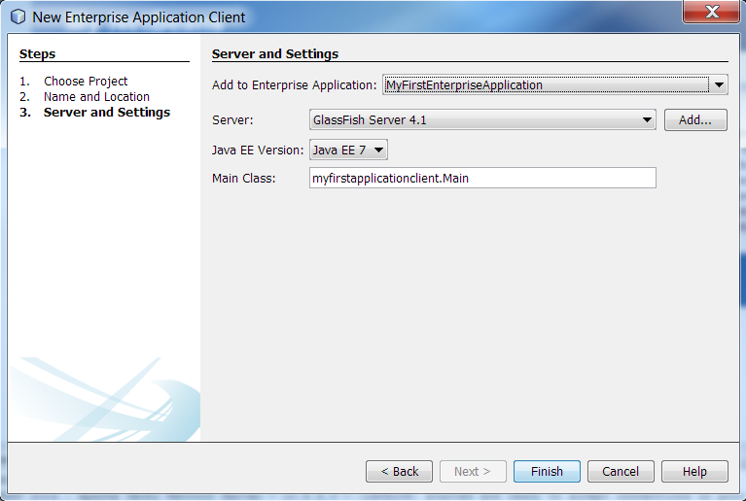
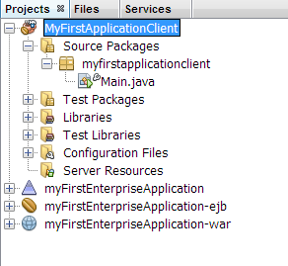
Darbs ar NetBeans IDE
(EJB 3.x fat klienta projekta veidošana)

Slide 23
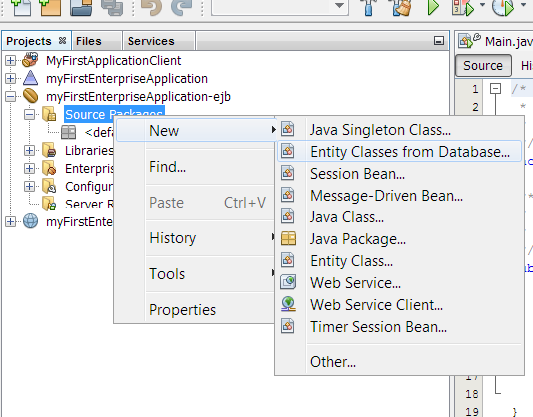
Darbs ar NetBeans IDE
(Entity Classes radīšana no datu bāzes)

Slide 24
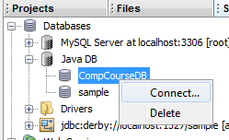
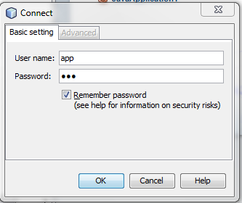
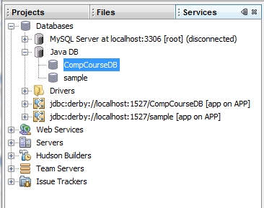
Darbs ar NetBeans IDE
(Konekcijas izveidošana uz esošu datu bāzi)

Slide 25
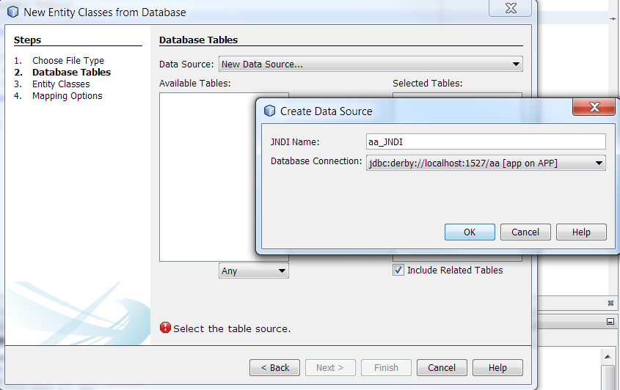
Darbs ar NetBeans IDE
(Entity Classes radīšana no datu bāzes)

Slide 26
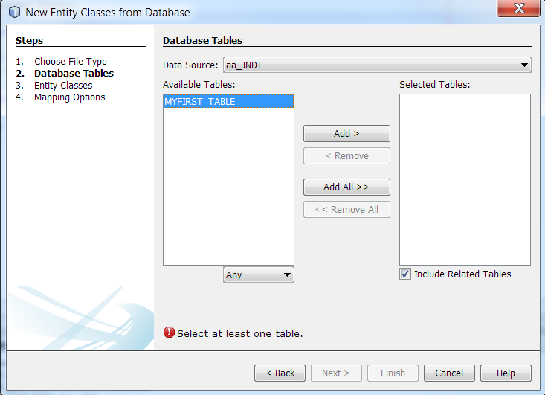
Darbs ar NetBeans IDE
(Entity Classes radīšana no datu bāzes)

Slide 27
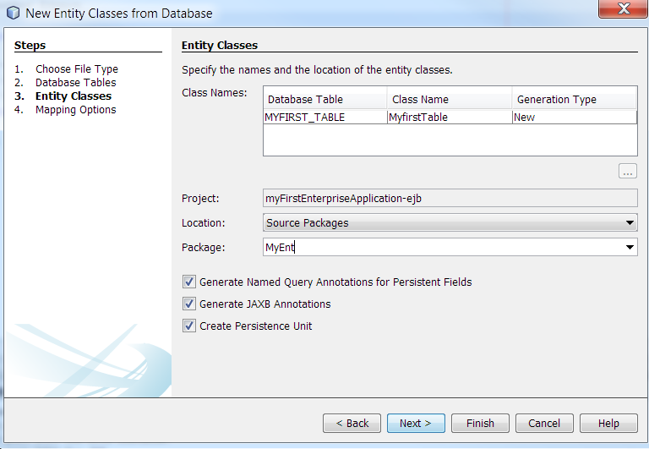
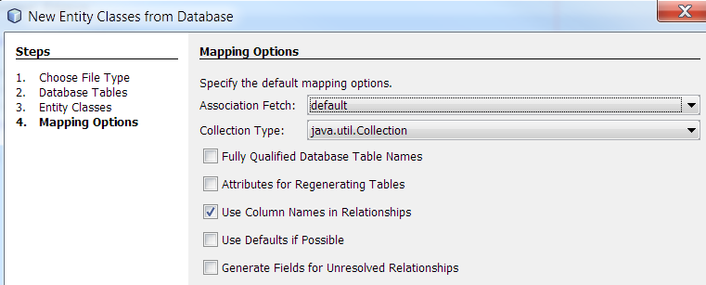
Darbs ar NetBeans IDE
(Entity Classes radīšana no datu bāzes)

Slide 28
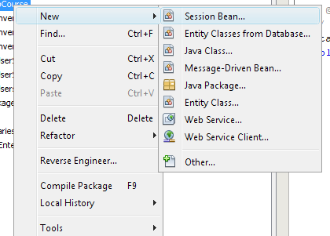
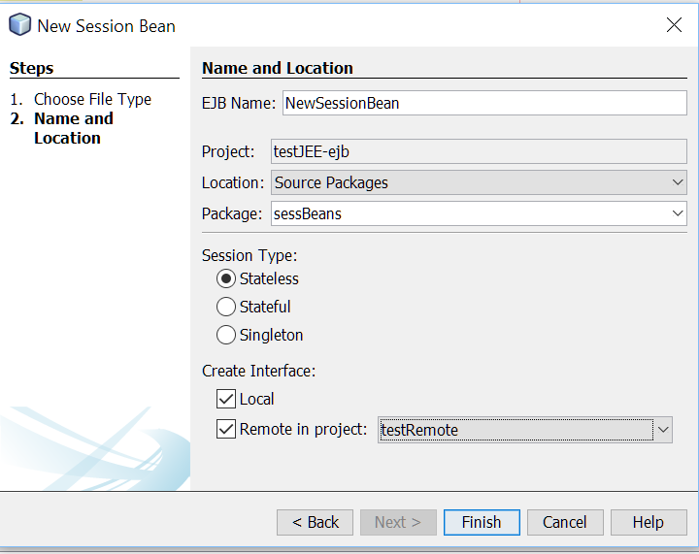
Darbs ar NetBeans IDE
(Session Bean radīšana)

Slide 29
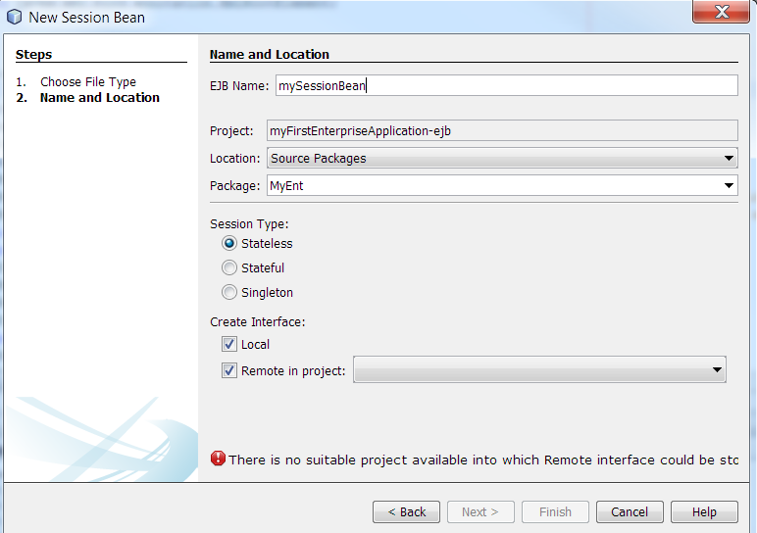
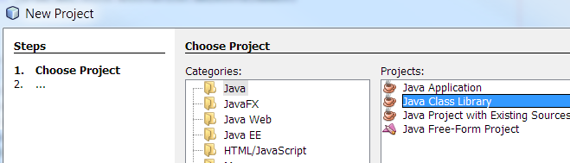
Darbs ar NetBeans IDE
(Session Bean radīšana)
There is no suitable project available into which Remote interface could be stored. An open Ant-based Java Class Library project is required.
See - https://netbeans.org/kb/docs/javaee/entappclient.html
Notes:
Rīkā kļūda ar Remote interface!!! Patiesībā jau nav kļūda, bet feature (http://netbeans.org/kb/docs/javaee/entappclient.html#Exercise_22)
Grib lai ir projekts kurā to ielikt. – workaround – radam local un pēc tam pārsaucam anotāciju un interface vārdu....
Fat app jānorāda arī reference uz entEJB projektu...

Slide 30
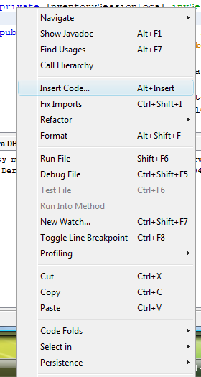
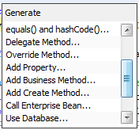
Darbs ar NetBeans IDE
(IDE atbalsts programmētājam EJB specifiskām “lietām”)

Slide 31
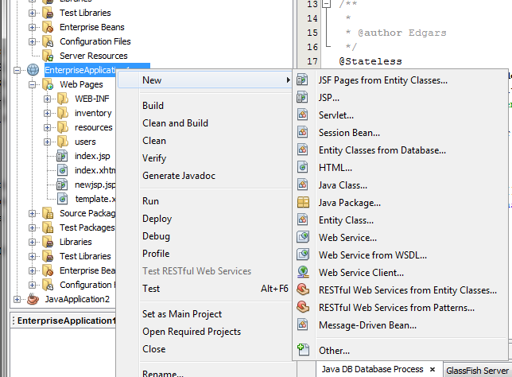
Darbs ar NetBeans IDE
(IDE atbalsts programmētājam EJB specifiskām “lietām”)

Slide 32
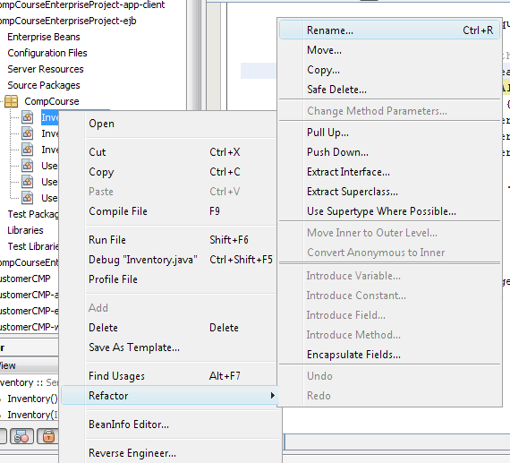
Darbs ar NetBeans IDE
(IDE atbalsts programmētājam EJB specifiskām “lietām”)

Slide 33
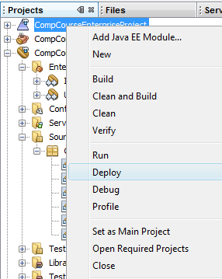
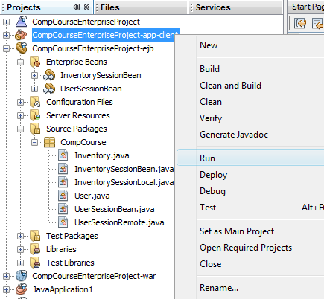
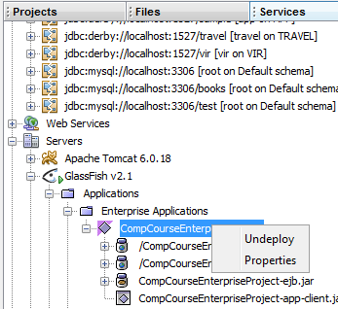
Darbs ar NetBeans IDE
(Enterprise programmu izvietošana konteinerī un izpilde)
!!!
Notes:
Ja rada no jauna FatApp, tad tā ir jārada kā JavaEE app!!!

Slide 34
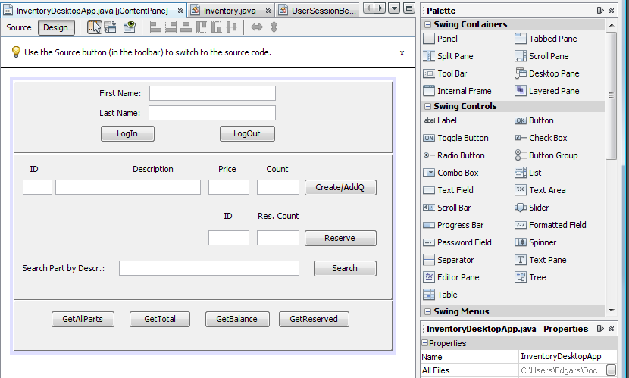
Darbs ar NetBeans IDE
(IDE atbalsts “tradicionālām” Javas programmām)

Slide 35
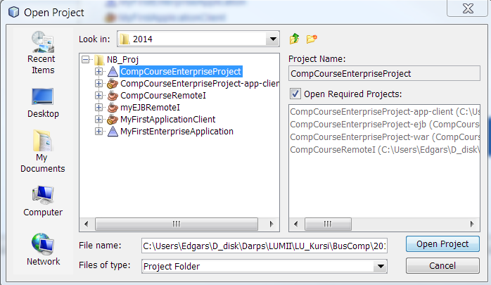
Darbs ar NetBeans IDE
(Demonstrācijas piemēra atvēršana) pirms tam jāatarhivē fails CompCourseEnterpriseProjects.zip

Slide 36
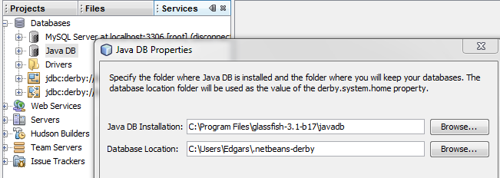
Darbs ar NetBeans IDE
(Demonstrācijas piemēra atvēršana)
1. Jāiekopē atarhivēts CompCourseDB.zip fails JavaDB folderī
2. Konekcijas izveidošana uz esošu datu bāzi
Piemēra datu bāzei:
User : app
Password : app

Slide 37
Darbs ar NetBeans IDE
(Demonstrācijas piemēra atvēršana)
Konekcijas izveidošana uz esošu datu bāzi
Piemēra datu bāzei:
User : app
Password : app
  Ja gadījumā nav uzstādīta noklusētā datu shēma, tad tas ir jāizdara – schema «APP»

Slide 38
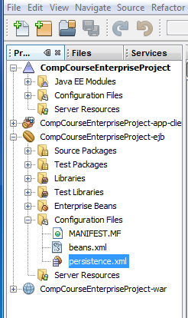
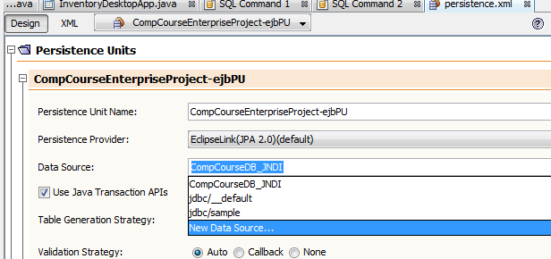
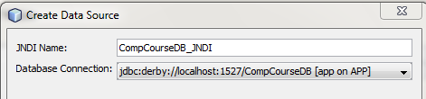
Darbs ar NetBeans IDE
(Demonstrācijas piemēra atvēršana)
Ļoti iespējams, ka vajadzēs “piekonfigurēt” arī persistence unit, jāsasaista Data Source (JNDI name) ar datu bāzes konekciju

Slide 39
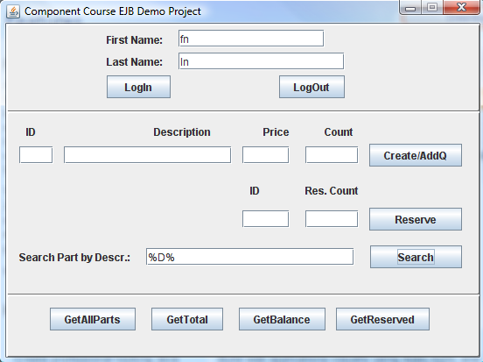
Demonstrācijas piemēra lietojumprogramma

Slide 40
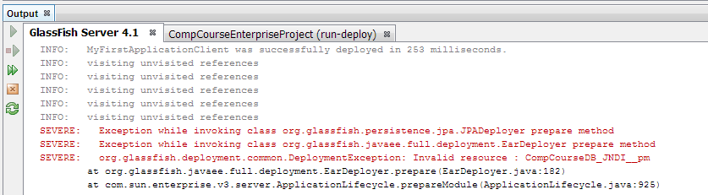
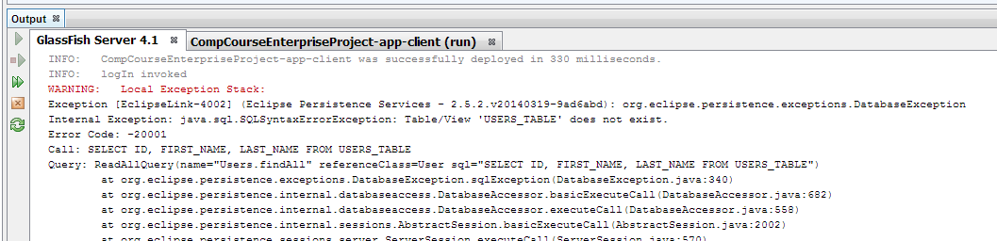
Turpmākajos slaidos laika gaitā pamanītās problēmas, īpatnības, neskaidrības darbā ar NetBeans
Izpildot deploy kādai no komponentēm...

Slide 41
Pamanītās problēmas darbā ar NetBeans
Iespējamie cēloņi:
- NB vide «nemāk» korekti izveidot JDBC resursus GlassFish konteinerī
- nav startēts datu bāzes serveris
- . . .

Slide 42
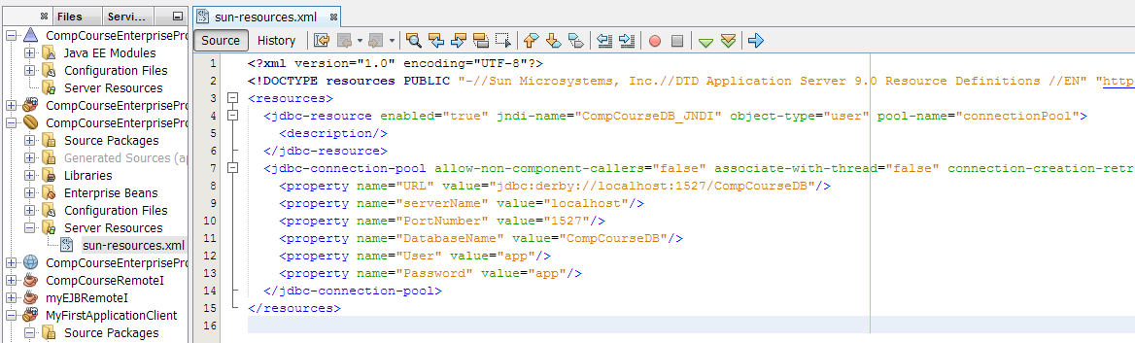
Pamanītās problēmas darbā ar NetBeans
Izveidot JDBC resursus GlassFish konteinerī – fails ejb projekta Server Resources sadaļā – fails sun-resources.xml (svarīgi lai tas atrastos projekta Server Resources sadaļā)
Saturs katrā konkrētā gadījumā var būt atšķirīgs. Var būt arī situācija, ka ir jāpārsauc fails glassfish-resources.xml par sun-resources.xml
Notes:
Var saukties par glassfish-resources.xml, bet tam ir jābūt iekš «Server Resources» (Setup folderis) un tajā ir jābūt gan - jdbc-resource (jārada šis ar nes un tad tas otrs arī tiks izveidots), gan - jdbc-connection-pool.

Slide 43
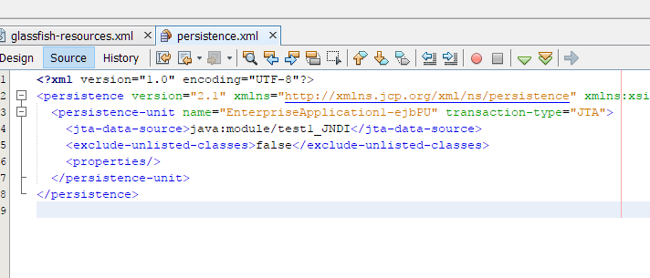
Pamanītās problēmas darbā ar NetBeans
«java:module/test1_JNDI» failā persistence.xml (ejb projektā) jānomaina uz «test1_JNDI». Saturs katrā konkrētā gadījumā var būt atšķirīgs.
Notes:
persistence.xml – jta-data-source bez java:module !!!

Slide 44
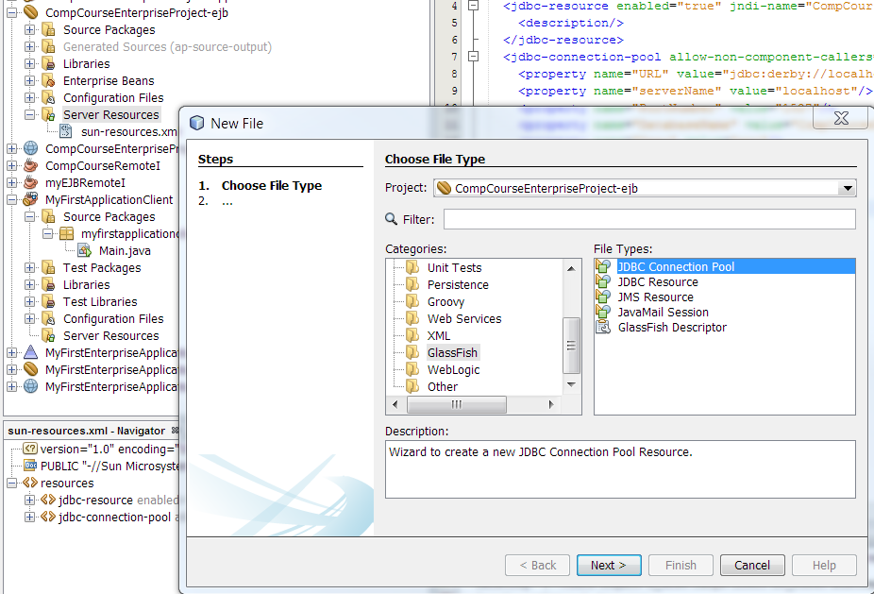
Pamanītās problēmas darbā ar NetBeans
Izveidot un izvietot JDBC resursus GlassFish konteinerī
Var saukties arī par glassfish-resources.xml, bet tam ir jāatrodas zem «Server Resources» (Setup folderis) un tajā ir jābūt gan - jdbc-resource (jārada ar new un tad arī otrs (…pool) tiks izveidots), gan - jdbc-connection-pool.
Notes:
Var saukties arī par glassfish-resources.xml, bet tam ir jāatrodas zem «Server Resources» (Setup folderis) un tajā ir jābūt gan - jdbc-resource (jārada šis ar new un tad arī otrs (…pool) tiks izveidots), gan - jdbc-connection-pool.

Slide 45
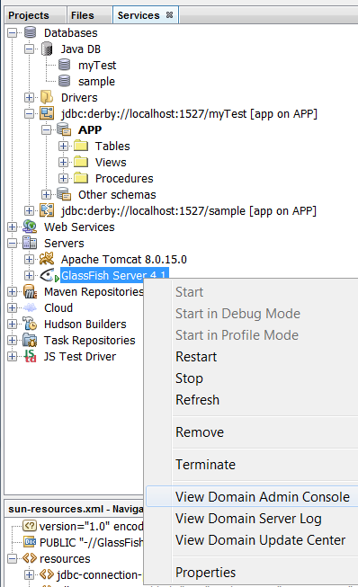
Darbs «pa tiešo» ar GlassFish serveri

Slide 46

Darbs pa tiešo ar GlassFish serveri
Porta numurs varētu būt atšķirīgs

Slide 47


Notes:
http://www.nagazuka.nl/2014/03/invalid-resource-with-netbeans-8_27.html
http://localhost:4848
derby_net_bb_Pool, DerbyPool

Slide 48


